Slide 1
NUBOMEDIA Tales
Cómic interactivo con RA y reconocimiento facial

Slide 2
I. Concepto
NUBOMEDIA Tales es un cómic interactivo dirigido a un público infantil en el que el lector ayuda al protagonista interviniendo en la historia a través de mecánicas basadas en RA, reconocimiento facial e interacción táctil.

Slide 3
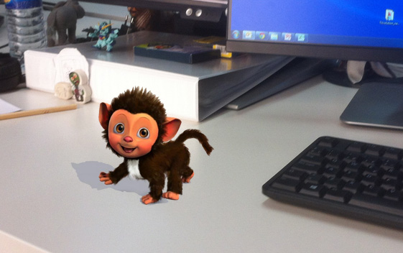
II. Setting
Una criatura se ha colado en nuestro mundo para buscar ayuda.
¿Podemos acogerla en nuestra casa?
La ayudaremos en sus incursiones a su mundo de origen
para ir liberando al resto de miembros de su especie.

Slide 4
III. Estructura
CAPÍTULO 2
(VCA)
(CÓMIC)
(MINIJUEGOS)
CAPÍTULO 1
(VCA)
(CÓMIC)
(MINIJUEGOS)
HOME
(AR)
(MENÚ PRINCIPAL)
(COLECCIONISMO)
La aplicación gira en torno a una HOME desde la que se accede a los distintos CAPÍTULOS.
CAPÍTULO 3
(VCA)
(CÓMIC)
(MINIJUEGOS)
Mundo real
Mundo fantástico

Slide 5
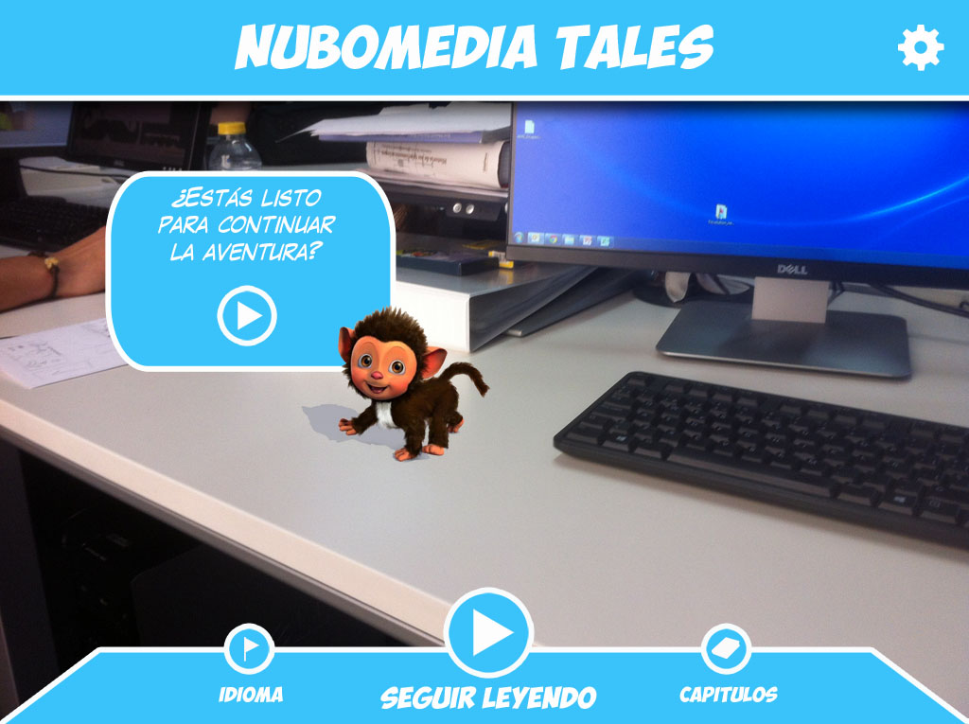
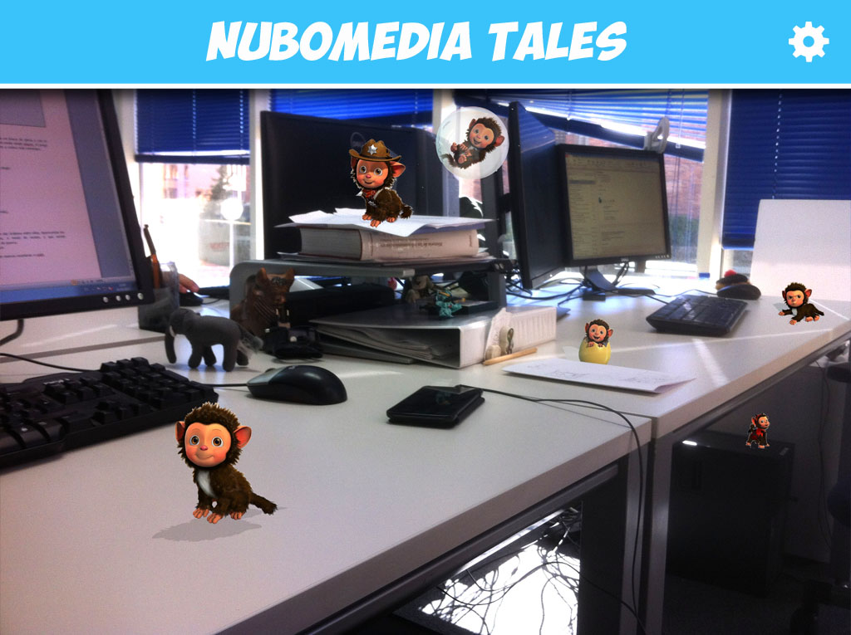
IV. Home: Realidad Aumentada
A través de la HOME se accede a los capítulos y opciones.
INTERFAZ RA
COLECCIONISMO
El protagonista ha entrado en nuestro mundo. Le buscamos un lugar* en nuestra casa.
En cada capítulo liberamos un personaje.
Podemos colocarlos* donde queramos.
* Ubicación única por geolocalización y VCA.

Slide 6

V. Cómic: capítulos
Se narra la historia en un estilo de cómic animado, con interacciones.
EPISODIOS de 6-7 páginas cada uno.
DESARROLLO DE HISTORIA
(3-4 páginas)
INTERACCIÓN (clímax)
(1 página juego)
DESENLACE
(2 páginas)

Slide 7
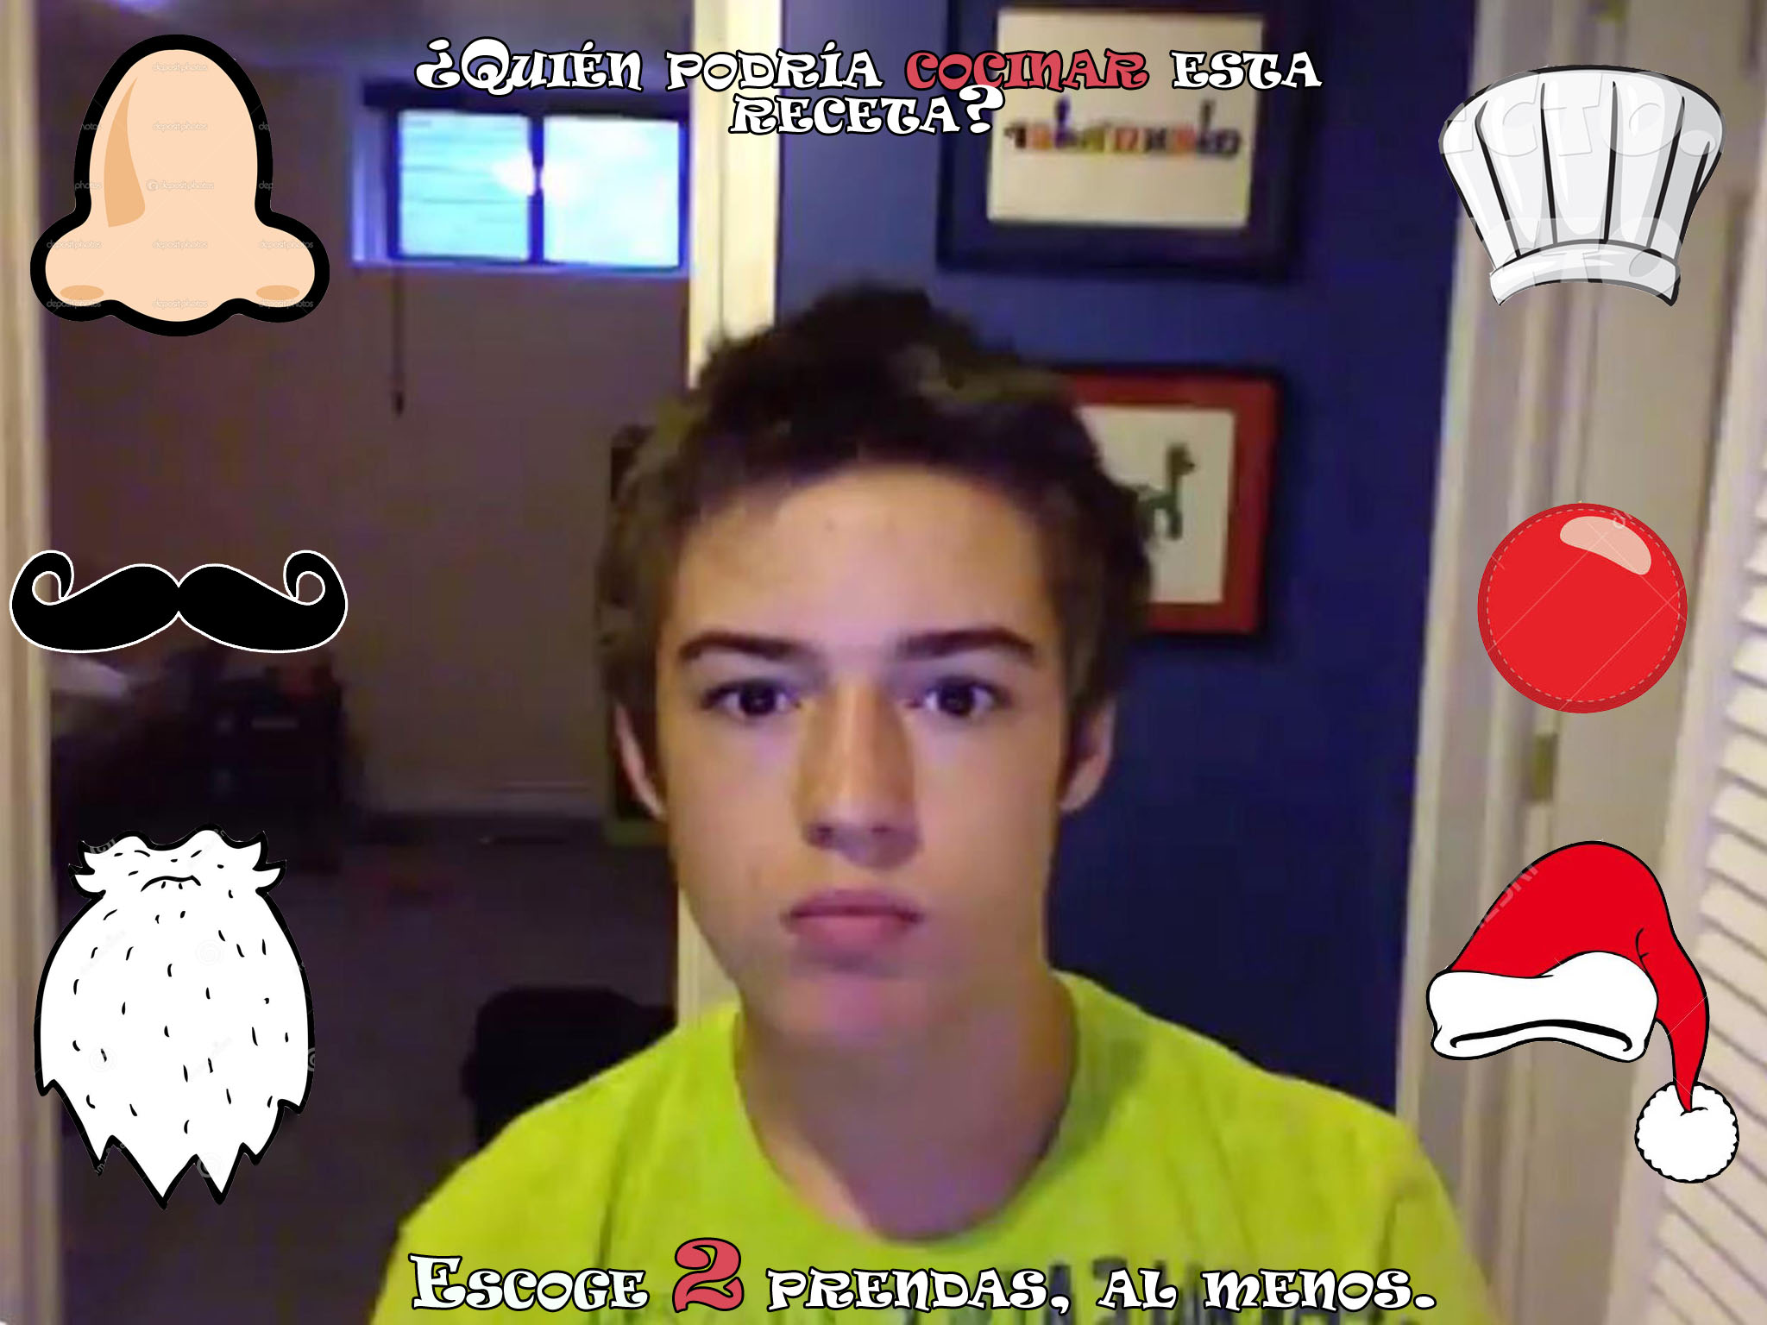
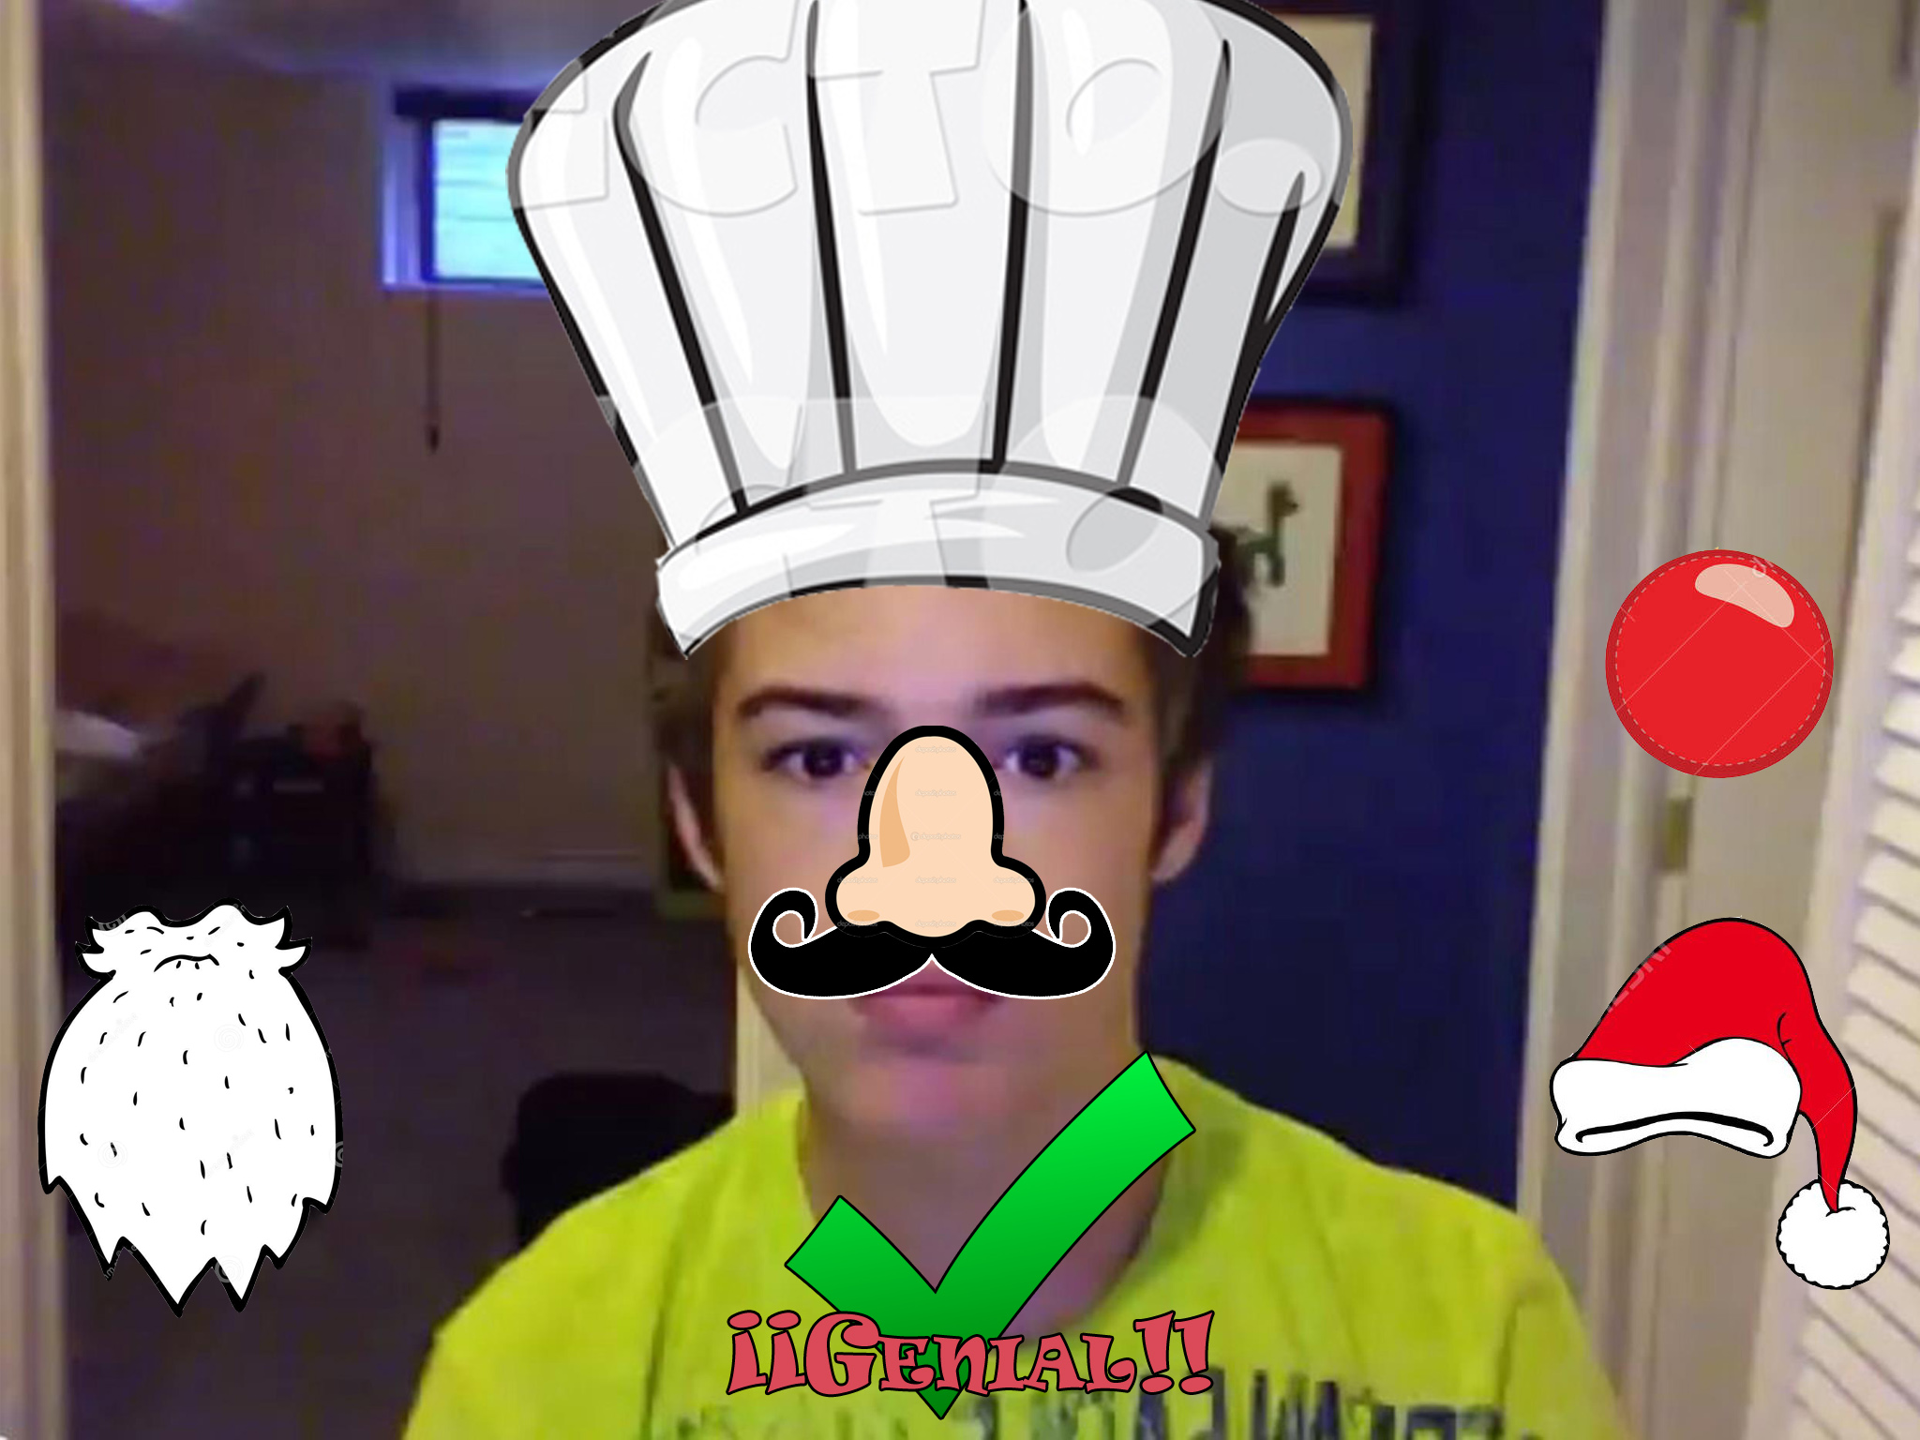
VI. Interacción 1: VCA
La historia plantea una situación en la que se pide ayuda al lector.
Reto: elegir los complementos correctos para afrontar la situación.

Slide 8
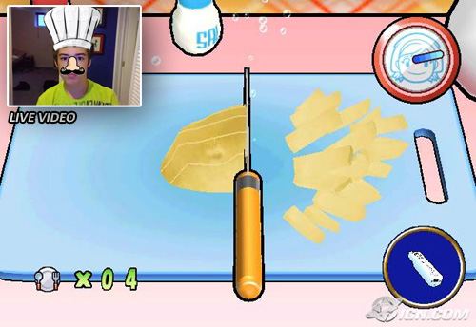
VI. Interacción 2: minijuego
A continuación se plantea un minijuego relacionado (hidden objects, 7 diferencias, QTEs…)

Slide 9
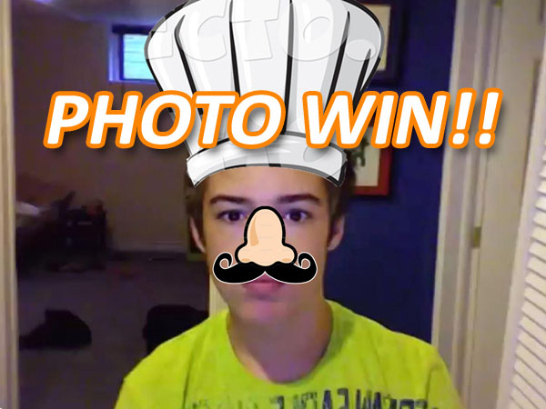
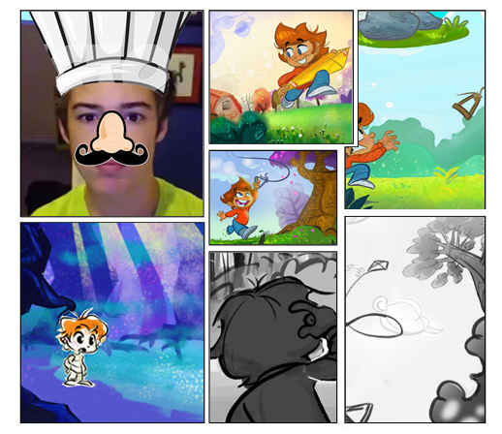
VI. Interacción 3: photo win
Superado el minijuego, el lector
se hace un selfie…
… y lo transforma en una viñeta
que forma parte del desenlace.

Slide 10
VII. Características principales
CÓMIC INFANTIL INTERACTIVO: historia episódica narrada a través de viñetas con elementos animados e interacciones.
MINIJUEGOS: el lector interviene en la historia a través de minijuegos basados en la interacción táctil, el reconocimiento facial y el video tracking.
REALIDAD AUMENTADA: los personajes de la historia se “refugian” en nuestro mundo, dentro del cual les asignamos un lugar único para que vivan.
COLECCIONISMO: a medida que avanza la historia, se desbloquean nuevos personajes que van poblando el espacio real.

